Slide 1
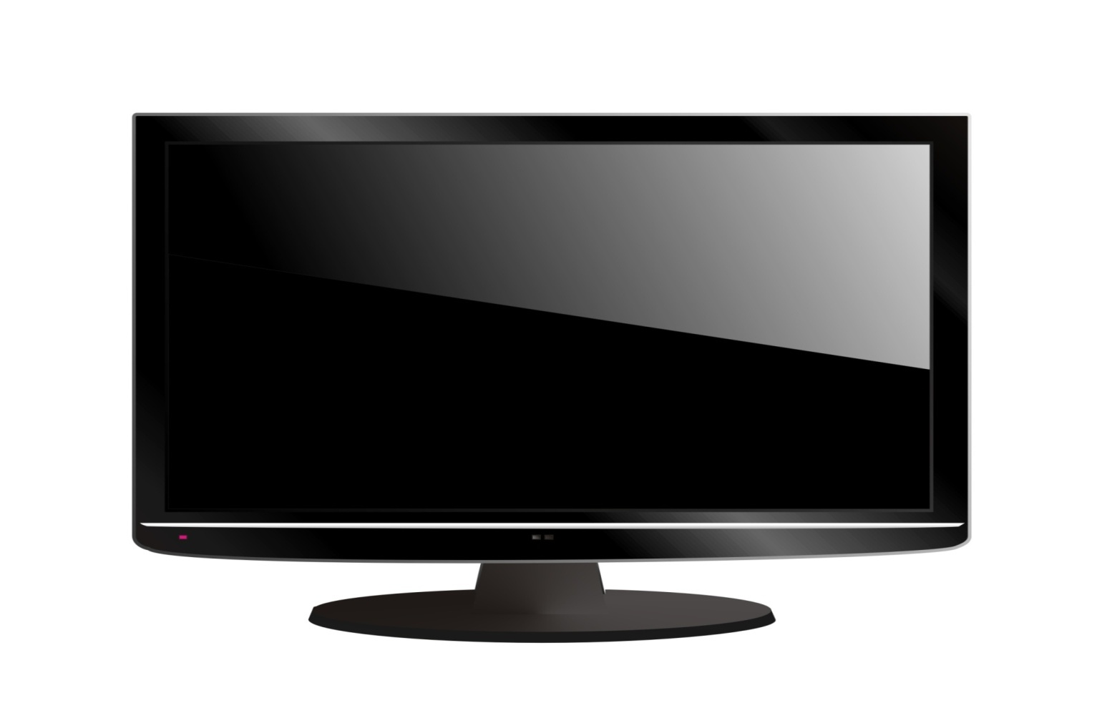
Teori Komunikasi Massa 2
Komunikasi Massa
Program Studi Ilmu Komunikasi
Universitas Pembangunan Jaya

Slide 2
Teori yang Akan Dibahas :
Agenda Setting Theory
Framing & Priming
Diffusion of Innovation Theory
Analisis Semiotika
Teori terkait media baru - CMC

Slide 3
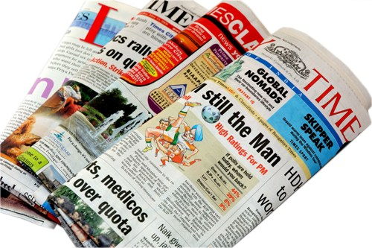
Agenda Setting Theory
Agenda setting mengacu pada kemampuan media untuk memilih dan mengarahkan perhatian publik kepada isu, topik, tokoh, atau kejadian tertentu dengan membingkai isu tersebut sesuai dengan kepentingan media itu sendiri.

Slide 4
Melalui pemilihan kejadian, topik yang ditampilkan dan cara menampilkannya media mensetting agenda publik.
Media mengarahkan publik pada berbagai topik yang penting bagi media itu sendiri, dan mensetting agenda seolah-olah hal tersebut penting bagi publik.

Slide 5
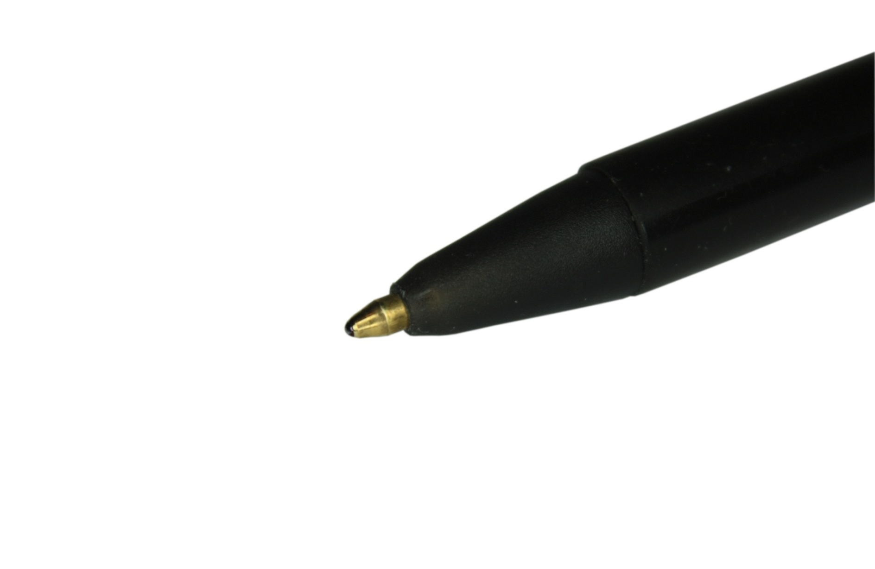
Dua Proses dalam Agenda Setting:

Slide 6
Media Massa mengarahkan publik untuk memperhatikan topik tertentu dengan meliput dan menampilkan topik tersebut.
Contoh : Pada kasus korupsi yang menjerat pejabat pemerintahan banyak media memberitakan tentang harta kekayaan mereka. Pemberitaan ini dapat mengarahkan publik untuk berpikir bahwa semua kekayaan pejabat adalah hasil korupsi

Slide 7
2. Media Massa mengarahkan publik untuk tidak memperdulikan atau acuh terhadap sebuah topik atau isu dengan tidak meliput sebuah kejadian atau hanya memberikan sedikit space untuk meliput kejadian tersebut.
Contoh : Perusakan lingkungan yang dilakukan oleh perusahaan, kelaparan, kemiskinan, dll

Slide 8
PKS : Mencurigakan bila SBY batal umumkan profil Bunda Putri
Choel Mallarangeng akui keluarga besarnya kenal dengan Bunda Putri
SBY didesak ungkap identitas Bunda Putri
Ditanya tentang Bunda Putri, Ekspresi Dino Pati Djallal berubah
Presiden Marah Dikaitkan dengan Bunda Putri
Lutfi Hasan : Bunda Putri sangat dekat dengan SBY

Slide 9
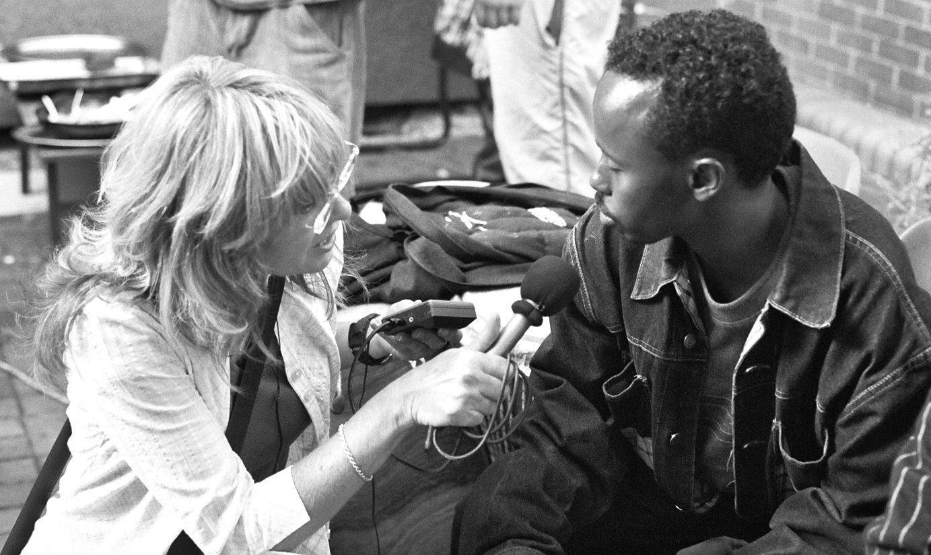
Gatekeeper
Individu atau kelompok yang memiliki wewenang untuk memutuskan pesan mana yang dapat disampaikan kepada publik

Slide 10

Gatekeeper dalam Media Massa
Editors majalah, buku, dan surat kabar
Produser, pimpinan dan pemilik media
Pengiklan dan kelompok politik
Badan Sensor

Slide 11

Fungsi Gatekeeper
Menyaring pesan
Menentukan isu, topik, cerita dan tokoh yang akan dimuat di media
Menentukan sudut pandang/angle penyampaian berita

Slide 12

Bias dalam Media Massa
Kecenderungan media untuk menampilkan seorang individu atau kelompok tertentu dalam berbagai event dan pemberitaan
Pemberitaan yang tidak berimbang
Mengasosiasikan individu atau kelompok dengan hal yang negatif

Slide 13
Framing & Priming

Slide 14
Analisis Framing
Menggambarkan proses penseleksian dan penyorotan aspek-aspek khusus sebuah realita oleh media
Analisis framing dipakai untuk membedah cara-cara atau ideologi media saat mengkonstruksi fakta
Analisis ini mencermati strategi seleksi, penonjolan, dan pertautan fakta ke dalam berita agar lebih bermakna, lebih menarik, lebih berarti atau lebih diingat

Slide 15
Priming
Merujuk pada aktivitas yang dilakukan media dalam menawarkan nilai dan standar dimana objek perhatian dari media dapat dinilai
Istilah ini muncul dari psikologi sosial tapi lebih banyak digunakan dalam komunikasi politik untuk melakukan evaluasi terhadap figur politik yang terbentuk melalui opini publik

Slide 16

Teori Difusi Inovasi (Everett Rogers)
Difusi merupakan proses dimana sebuah inovasi dikomunikasikan melalui channel dari waktu ke waktu kepada anggota dari sebuah sistem sosial

Slide 17
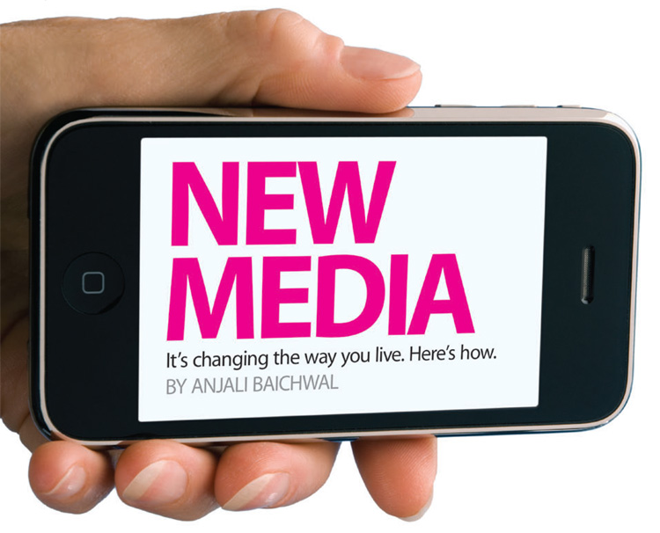
Difusi inovasi dapat dikatakan sebagai sebuah bentuk komunikasi yang menyampaikan informasi mengenai ide-ide terbaru

Slide 18
4 Elemen dalam Proses Difusi :
Inovasi
Saluran Komunikasi
Waktu
Sistem Sosial

Slide 19
Inovasi
Inovasi merupakan ide, praktek atau objek yang dikategorikan sebagai hal baru oleh individu atau kelompok masyarakat
Kebaruan(Newness) merupakan hal yang penting dalam sebuah inovasi. Kadang individu telah mengetahui sebuah inovasi namun tidak mengadopsi ataupun menolak inovasi tersebut

Slide 20
Saluran Komunikasi
Saluran komunikasi merupakan saluran yang digunakan untuk pertukaran pesan dari satu individu/kelompok kepada individu/kelompok lainnya
Saluran komunikasi dapat berupa : mass media channel dan interpersonal channel.

Slide 21

Waktu
Waktu merupakan elemen penting dalam proses difusi inovasi.
Waktu merupakan variabel yang menentukan dalam proses adaptasi individu/kelompok terhadap sebuah inovasi.

Slide 22

Sistem Sosial
Sistem sosial didefinisikan sebagai seperangkat unit yang saling berhubungan dan memiliki satu tujuan
Anggota sistem sosial merupakan individu, kelompok atau organisasi

Slide 23

Anggota Sistem Sosial yang Menentukan Difusi Inovasi
Opinion Leader : dapat mempengaruhi pendapat anggota masyarakat
Agen Perubahan : Individu yang dapat mengarahkan pengambilan keputusan

Slide 24
Mengapa Individu Mengadaptasi sebuah Inovasi?

Slide 25

Menguntungkan/ memberi nilai lebih (Added Value)
Mudah digunakan
Murah
Baru
Digunakan atau disukai oleh anggota masyarakat yang lain

Slide 26
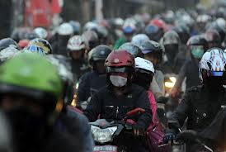

Slide 27
Kebutuhan dan keputusan dalam mengadopsi inovasi pada akhirnya terletak pada individu sendiri. Mereka akan memilih berbagai inovasi yang sesuai dengan karakteristik mereka

Slide 28
Analisis Semiotika
Semiotik adalah ilmu tentang tanda-tanda yang menganggap bahwa fenomena sosial/masyarakat dan kebudayaan itu merupakan tanda-tanda
Semiotik itu mempelajari sistem-sistem, aturan-aturan, konvensi-konvensi yang memungkinkan tanda tersebut memiliki arti
Semiotik merupakan usaha untuk merasakan sesuatu yang aneh yang dipertanyakan lebih lanjut ketika kita membaca atau mendengar suatu naskah atau narasi, berusaha menemukan makna termasuk dari hal-hal yang tersembunyi di balik sebuah realitas

Slide 29

New Media Theory
Berbagai Teori yang terkait dengan Internet sebagai Media Baru
Sebagian besar fokus pada teori media baru ini berkaitan dengan terbentuknya sebuah masyarakat baru, masyarakat termediasi komputer

Slide 30

Thank You....

